Slide 1
Tomba di Giulio II
1532-1545
Roma
S. Pietro in Vincoli

Slide 2
Mose’
1513-16 altezza cm235

Slide 4
Rachele o
La vita contemplatica altezza cm 197

Slide 5
Lia o
La vita attiva cm 209

Slide 6
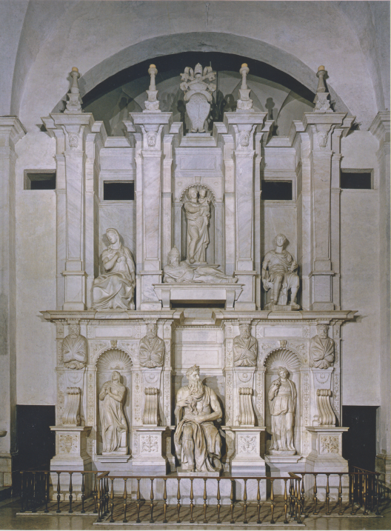
Michelangelo Buonarroti, Toma di Giulio II ( 1542-45 ), Roma, S. Pietro in Vincoli.

Slide 7
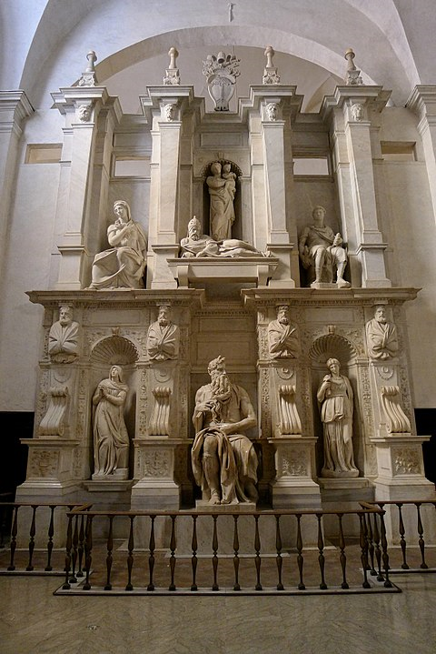

Slide 8
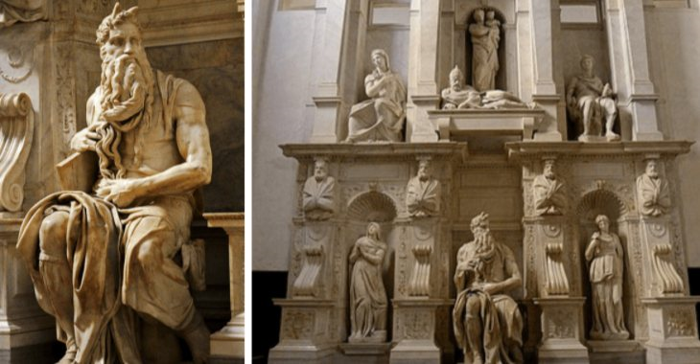

Slide 9
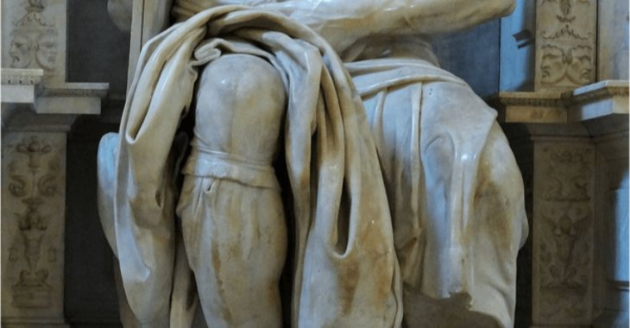

Slide 10


Slide 11
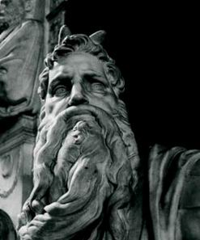

Slide 12
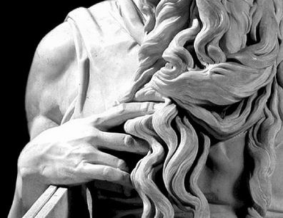

Slide 13
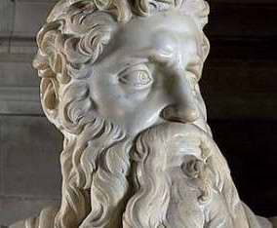

Slide 14
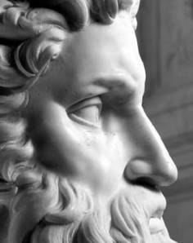

Slide 15
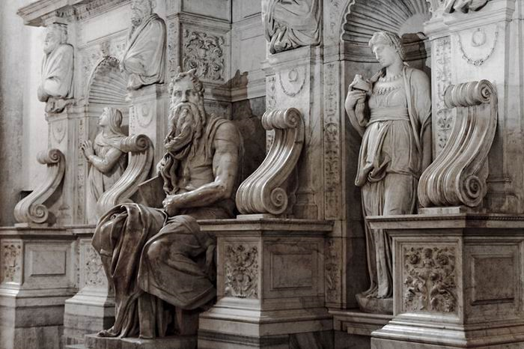

Slide 16
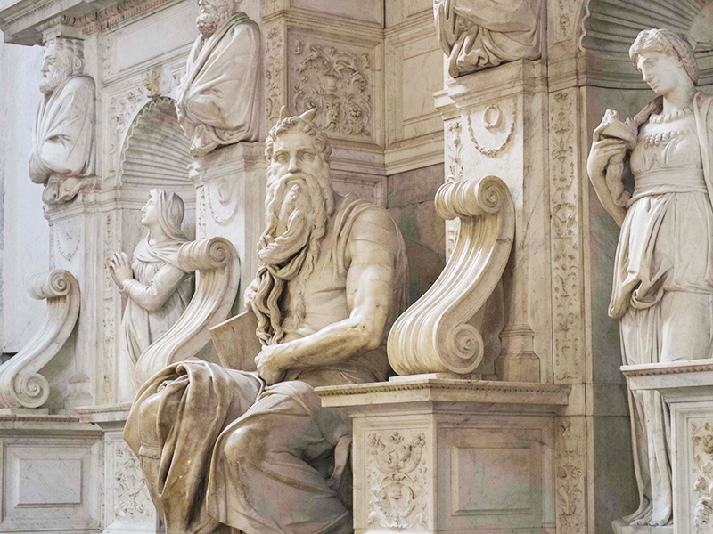

Slide 17
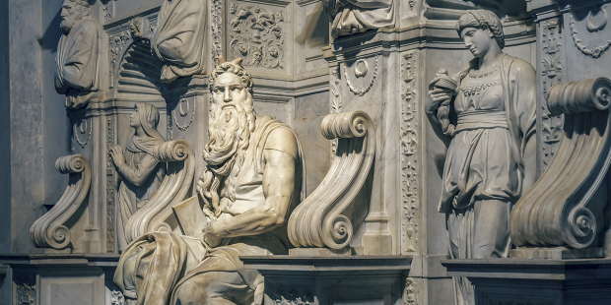

Slide 18
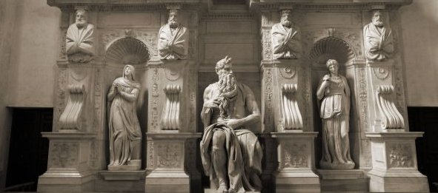

Slide 19
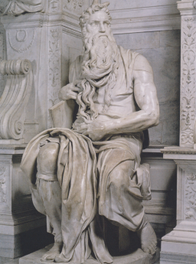
Mosè (1513-1515 )

Slide 20
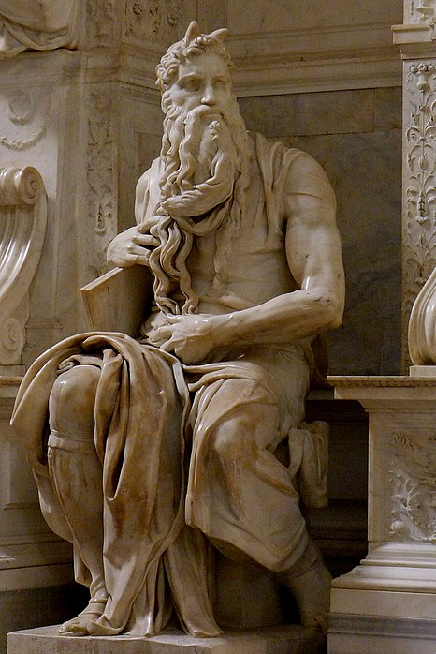

Slide 21
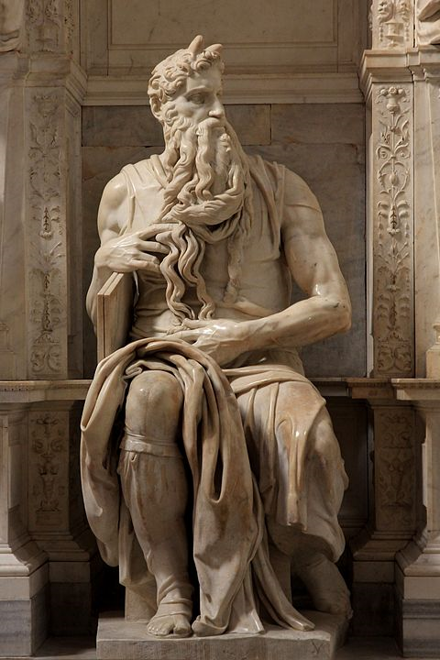
Altezza 235 cm

Slide 22
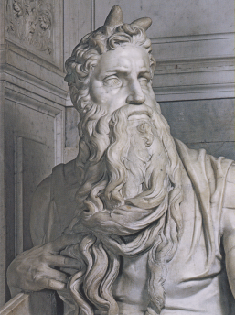
Mosè ritoccato nel 1542

Slide 23
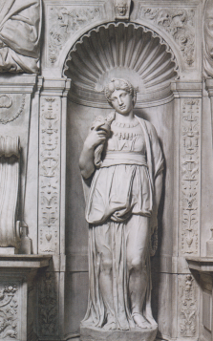
, Vita attiva o Lia (1542 )

Slide 24
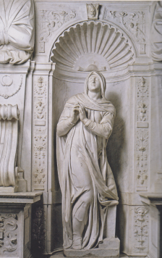
Vita contemplativa o Rachele ( 1542 )

